Slide 1
Importancia de la Administración
La administración nace con la humanidad por lo cual su carácter universal’‘’, se encuentra presente en todas partes, y en todos los ámbitos, esta imparte efectividad a los esfuerzos humanos, y en general es esencial para cualquier organismo social. A continuación se verán algunas de sus características y su importancia.

Slide 2
Características:
Universalidad: El fenómeno administrativo se da donde quiera que existe un organismo social ya que dentro de estos siempre tiene que existir una coordinación sistemática de medios.
Especificidad: La administración siempre se encuentra acompañada de ciencias de diferente índole como: la economía, la contaduría, la ingeniería entre otras, sin embargo esta mantiene su especificidad a pesar de su estrecha relación en los diferentes procesos.
la unidad del proceso: A pesar de que el proceso administrativo este compuesto por diferentes etapas, este es único, este es constante, lo que varia es su grado de aplicación en los diferentes procesos en los cuales se desee aplicar. Siempre se debe mantener la interacción de sus elementos: planeación, ejecución, control, re direccionamiento.
Unidad jerárquica: Todas las personas que tienen carácter de jefes en un organismo social, tienen un nivel de participación, este lógicamente esta dado en distintos grados y modalidades, forman “un solo cuerpo administrativo, desde el Gerente General, hasta el último mayordomo.

Slide 3
Importancia
La administración brinda el éxito a cualquier organismo social ya que estos dependen directa o indirectamente de esta, porque necesitan administrar debidamente los recursos humanos y materiales que poseen. o Una adecuada administración hace que se mejore el nivel de productividad.
La administración se mantiene al frente de las condiciones cambiantes del medio, ante esta situación proporciona previsión y creatividad.
Indudablemente su gran emblema es el mejoramiento constante.
La eficiente técnica administrativa promueve y orienta al desarrollo de cualquier organismo social.
En la pequeña y mediana empresa la única posibilidad de competir, es aplicando una efectiva administración.

Slide 4
Después de haber estudiado sus características, resulta innegable la trascendencia que tiene la administración en la vida del hombre. Por lo que es necesario mencionar algunos de los argumentos más relevantes que fundamenta la importancia de esta disciplina:
Universalidad: Con la universalidad de la administración se demuestra que ésta es imprescindible para el adecuando funcionamiento de cualquier organismo social.
Simplificación del Trabajo: Simplifica el trabajo al establecer principios, métodos y procedimientos, para lograr mayor rapidez y efectividad.
Productividad y Eficiencia: La productividad y eficiencia de cualquier empresa están en relación directa con la aplicación de una buena administración.
Bien común: A través de los principios de administración se contribuye al bienestar de la comunidad, ya que proporciona lineamientos para optimizar el aprovechamiento de los recursos, para mejorar las relaciones humanas y generar empleos.

Slide 5
ADMINISTRACION
Es el proceso de
Es el proceso de
Diseñar y mantener un ambiente de trabajo
Para
Para
Lograr objetivos específicos grupales
Es esencial para
Asegurar y coordinar esfuerzos individuales
Nace con
Caracterizada
La Humildad
Por Ser
Se formaliza en la
Universal
Edad media
Especifico
Actividad del Trabajo
Unidad de Proceso
Unidad Jerárquica

Slide 6
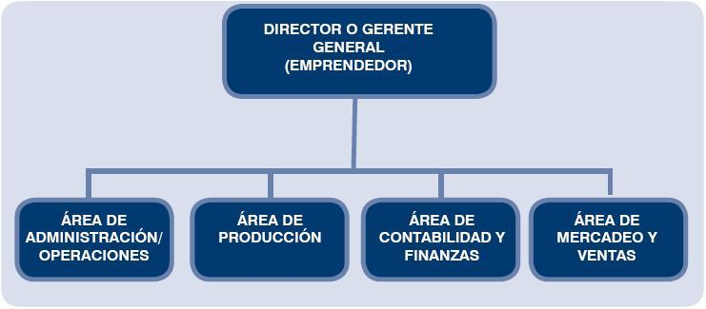
AREAS FUNCIONALES DE LA
EMPRESA

Slide 7
Principios de la Administración

Slide 8
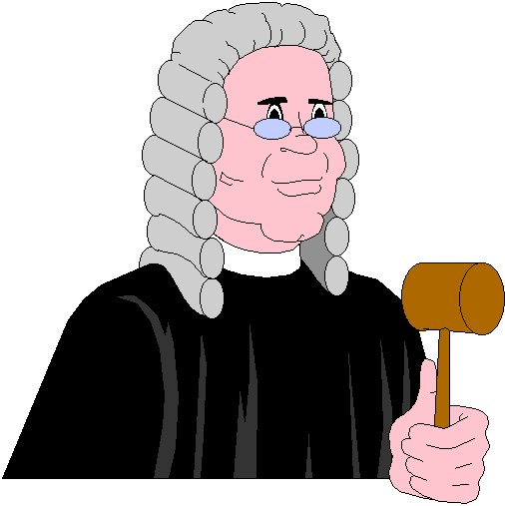
Principios de la Administración
División del Trabajo
Subordinación
Unidad de Dirección
Autoridad
Disciplina
Unidad de Comando
Remuneración

Slide 9
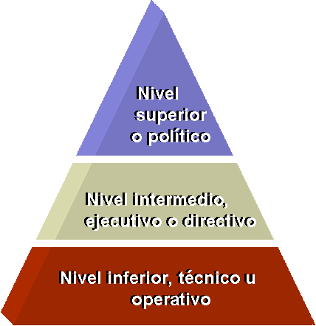
Principios de la Administración
Centralización y Descentralización
Cadena Escalonada
Acción
Iniciativa
Estabilidad Laboral
Espíritu de cuerpo
Orden

Slide 10
Etimología de Empresas
Viene del Latín INPREHENS
Significa coger o tomar
Se expresa como una acción que comienza

Slide 11
Etimología de Emprendedor
Deriva de la Voz Castellana Emprender
Proviene del Latín in y, prenderé
Esta Estrechamente relacionado con el vocablo francés entrpreneur haciendo referencia a los aventureros q viajaban por el viejo mundo.

Slide 12
Etimología de Negocio
Deriva de las palabras latinas NEC y OTIUM
Para los romanos negocio era lo q se hacia por dinero
Es la consecuencia de la correcta administración de los recursos

Slide 13
GAES No 3
José Luis González
Diana Baquero
Jessica Laverde
Luis González
Alejandro Riaño
John Caicedo

